Slide 1

Diagnostico de Pneumonia usando RX
Deep Learning
Tecnologias e Aplicações
João Palmeira (a73864)
Mestrado Integrado em Engenharia Informática
Ano Lectivo: 2018/2019

Slide 2
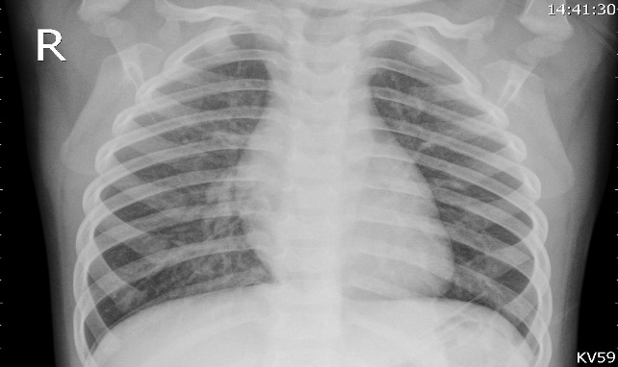
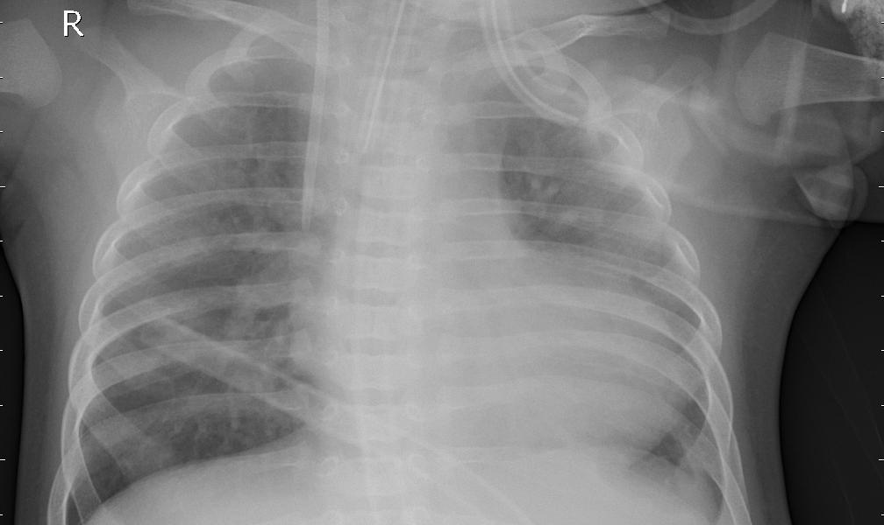
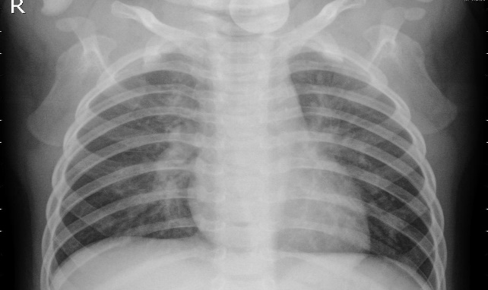
Modelo de diagnóstico de Pneumonia usando RX
Com a elaboração deste trabalho pretende-se classificar todos os Raios-X de teste através da similaridade das imagens de Raios-X conhecidas, ou seja, usadas para treino. Para tal, são utilizadas imagens de Raio-X obtidas de pacientes reais, onde são analisados casos com/sem pneumonia. Neste trabalho, testamos dois métodos diferentes:
Com duas classes (com/sem pneumonia);
Com três classes (sem pneumonia, pneumonia bacteriana e pneumonia viral);
Normal
Bacteria
Vírus

Slide 3
Preparação do Dataset
Depois de ter sido feito o download de todas as imagens para treino e teste, foi necessário realizar alterações á pasta principal dos ficheiros. Para ambos os métodos foi criado uma pasta designada validação que contém: no caso do método com duas classes uma pasta com os raios-X dos pacientes sem doença e outra com os raios-X dos pacientes com pneumonia; No caso do método com três classes, uma pasta com os raios-X dos pacientes sem doença outra dos pacientes com pneumonia bacteriana e outra dos pacientes com pneumonia viral. Esta pasta foi criada para que as imagens que estão nelas contidas sejam utilizadas para validar os casos de treino permitindo evitar o overfitting da rede e fazer com que convirja mais rápido.
O que são os dados utilizados para validação? São um conjunto de dados que pertencem a um subconjunto de dados de treino que pode ser utilizados para obter uma ideia objetiva do modelo final.
Para além desta alteração, no método das três classes tanto na pasta train como na pasta test, a pasta PNEUMONIA foi dividida em duas pastas: BACTERIA e VIRUS, perfazendo as duas classes para além da normal.

Slide 4
Método com duas classes (Alterações ao Dataset)
O Dataset obtido inicialmente dispõe de uma pasta chamada “RX_torax” que contém duas pastas designadas “train” e “test”.
Dentro de cada uma das pastas anteriores, estão contidas outras duas chamadas “NORMAL” e “PNEUMONIA”.
Tal como foi dito anteriormente foi necessário criar uma pasta “validation” (dentro da pasta “RX_torax”) que contém outras duas pastas chamadas “NORMAL” e “PNEUMONIA” (tal como na “train” e na “test”) onde são colocadas as imagens que são usados para a validação.
train
NORMAL
PNEUMONIA
test
NORMAL
PNEUMONIA
validation
NORMAL
PNEUMONIA

Slide 5
Método com três classes (Alterações ao Dataset)
O Dataset obtido inicialmente dispõe de uma pasta chamada “RX_torax” que contém duas pastas designadas “train” e “test”.
Dentro de cada uma das pastas anteriores, estão contidas outras duas chamadas “NORMAL” e “PNEUMONIA”, onde a pasta “PNEUMONIA” passará a deixar de existir e o conteúdo dela será dividido em duas pastas: uma pasta “BACTERIA” que terá os raios-x com os doentes com pneumonia bacteriana e uma pasta “VIRUS” que irá conter os raios-x dos doentes com pneumonia viral. Ou seja, existem no total 3 pastas dentro das pastas “train” e “test”.
Tal como foi dito anteriormente foi necessário criar uma pasta “validation” (dentro da pasta “RX_torax”) que contém outras três pastas chamadas “NORMAL”, “BACTERIA” e “VIRUS” (tal como na “train” e na “test”) onde são colocadas as imagens que são usados para a validação.
train
NORMAL
BACTERIA
test
NORMAL
BACTERIA
VIRUS
VIRUS
validation
NORMAL
BACTERIA
VIRUS

Slide 6
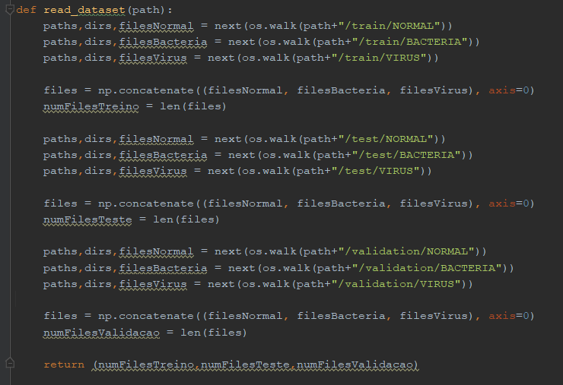


Leitura e processamento do Dataset
Começou-se por ler as imagens de todas as pastas (train, test, validation) colocando todas as imagens de cada uma delas em três arrays diferentes (numFilesTreino, numFilesTeste, numFilesValidacao).
Exemplos das imagens carregadas:

Slide 7
Arquitetura Utilizada
Camada convolucional de entrada com 16 feature maps de tamanho 3×3, com ativação por rectifier (relu)
Camada Max Pool com tamanho 2×2
Camada convolucional com 32 feature maps de tamanho 3×3, com ativação por rectifier (relu)
Camada Max Pool com tamanho 2×2
Camada convolucional com 64 feature maps de tamanho 3×3, com ativação por rectifier (relu)
Camada Max Pool com tamanho 2×2

Slide 8
Arquitetura Utilizada (continuação)
Camada convolucional com 128 feature maps de tamanho 3×3, com ativação por rectifier (relu)
Camada Max Pool com tamanho 2×2
Camada Flatten
Camada completamente ligada com 64 neurónios e uma função de ativação por rectifier (relu)
Dropout em 40%
Camada de saída completamente ligada com tantos neurónios quanto o número de labels e função de ativação “softmax”, para os dois métodos usados.

Slide 9

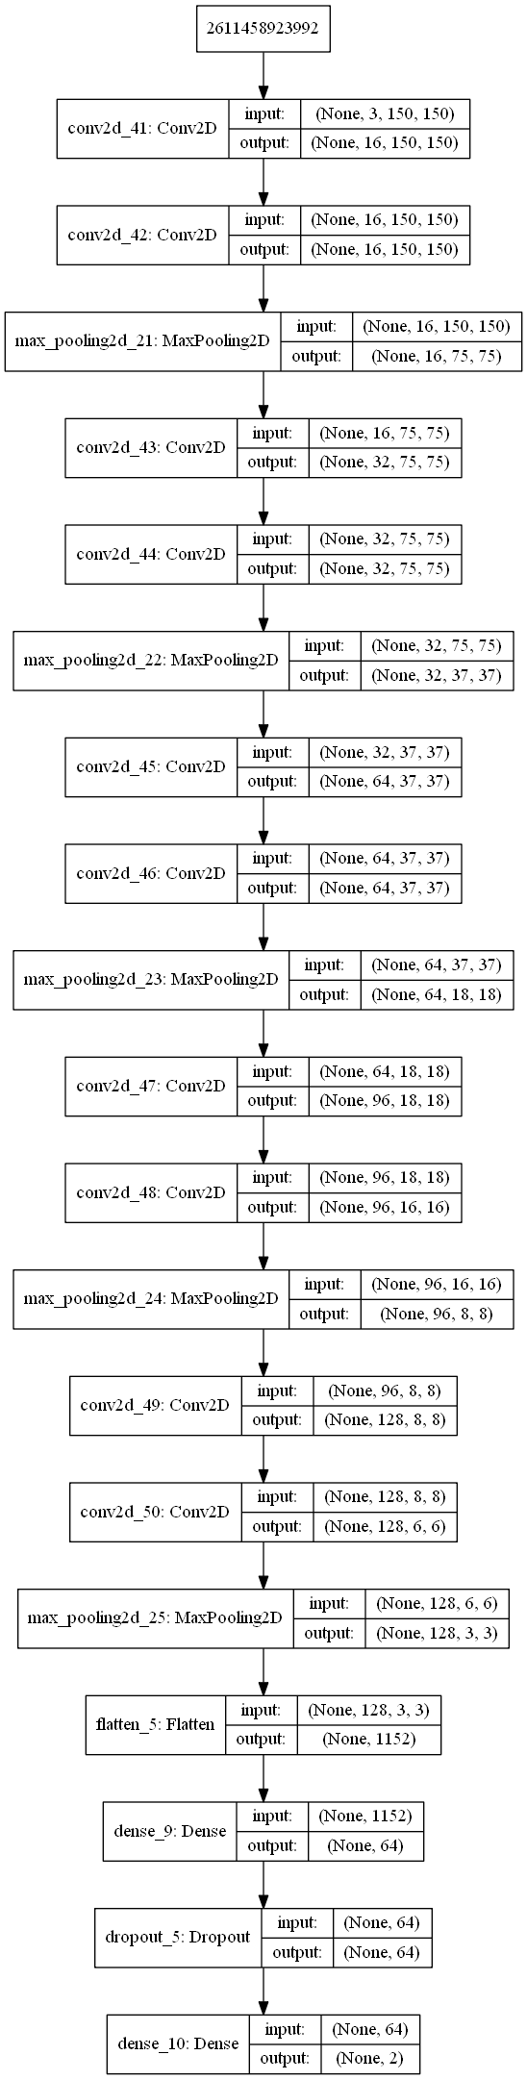
Arquitetura Utilizada (Modelo)

Slide 10
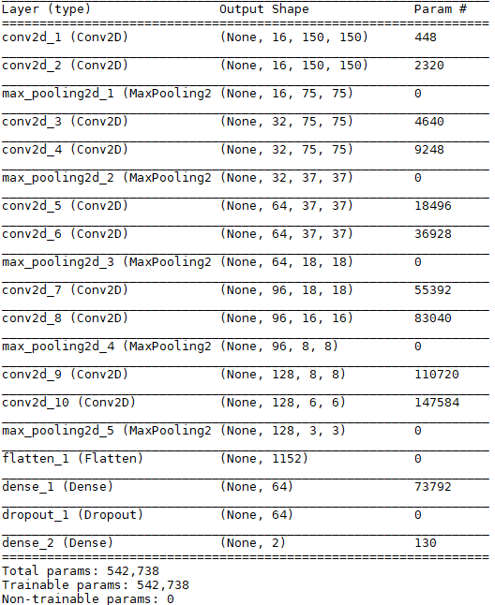
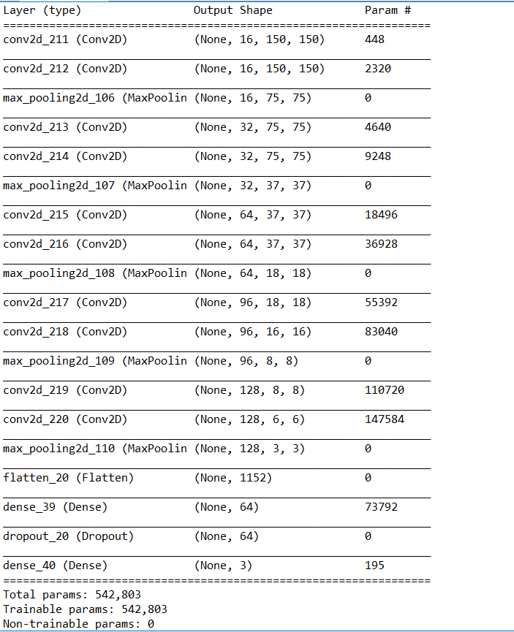
Arquitetura Utilizada (continuação)
Método com duas classes
Método com três classes

Slide 11
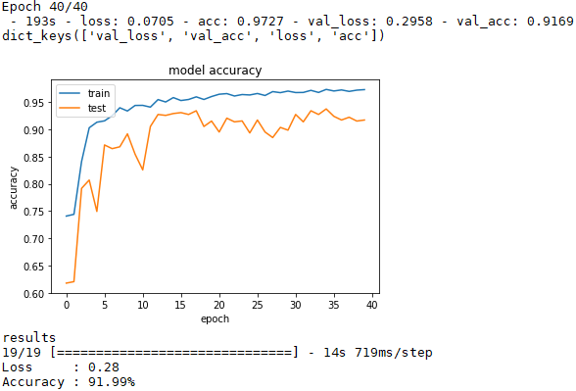
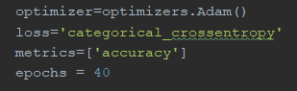
Resultados Obtidos (Método de duas classes) – 1ª Tentativa

Slide 12
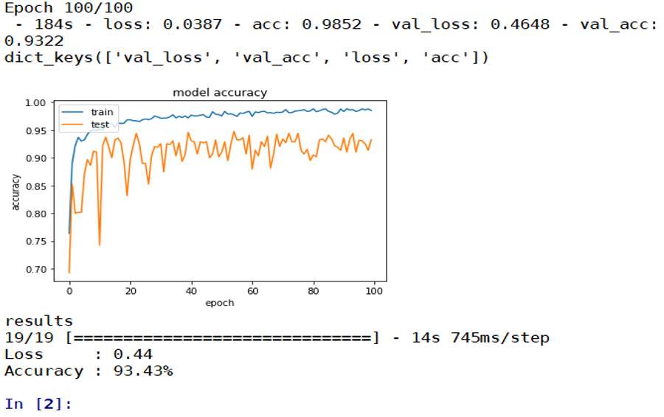
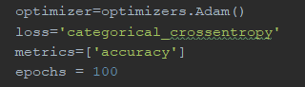
Resultados Obtidos (Método de duas classes) – 2ª Tentativa

Slide 13
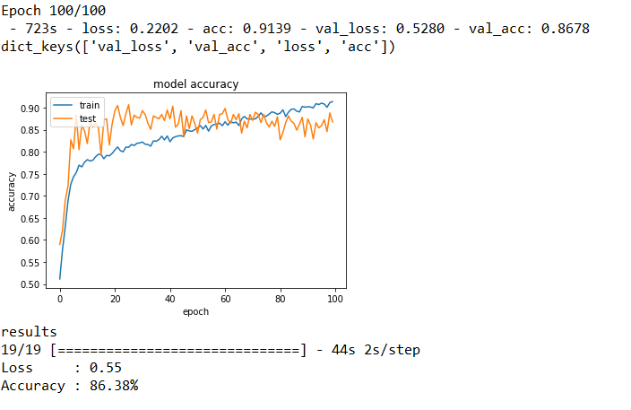
Resultados Obtidos (Método de três classes)

Slide 14
Parâmetros Utilizados
Algoritmos gradient descent
Após a análise dos resultados obtidos com diferentes algoritmos gradient descent, optamos por utilizar o Adam porque os resultados obtidos são mais adequados.
Função de loss
Uma vez que a nossa informação está orientada a vetores binários, a função de perda categorical_crossentropy é a que melhor se adequa à nossa rede.

Slide 15
Overfitting e underfitting
Como foi referido anteriormente de modo a evitar o overfitting utilizou-se o conteúdo da pasta validação, o que nos permitiu evitar de certa forma o overfitting, fazendo com que convirja mais rápido.
Para a implementação de data augmentation, foi aplicada a cada imagem um parâmetro de rescale que permite redimensioná-la para cada uma das batches.
Depois disto e uma vez que não há overfitting, não foi necessária a implementação de camadas de normalização a seguir a cada camada de ativação.
Relativamente ao underfitting, neste modelo não existe um problema deste tipo, uma vez que existe casos de teste suficientes para treinar a rede elaborada.

Slide 16
Conclusões
De acordo com os resultados dos dois métodos aplicados, podemos concluir que foram satisfatórios ultrapassando em ambos os casos os valores da métrica accuracy pretendidos (>85%).
Tendo em conta o poder computacional, o modelo e arquitetura da rede usada, os resultados obtidos encontram-se dentro do expectável relativamente à classificação das imagens raio-X.
Para obter melhores resultados seria necessário recorrer a um poder computacional maior. Este fator permitiria aumentar o número de dados que compõem as imagens raio-X e, deste modo, obter melhores resultados em tempos de computação aceitáveis.
Nota: Relativamente a este trabalho prático, o seu desenvolvimento (a implementação do código) teve também implícita a colaboração de um outro elemento (Bruno Arieira, a70565)

